Slide 1
История карандаша автор: Горева Н.В.
Давным-давно, в старину, не было таких карандашей, как сейчас.

Slide 2
Палочки волшебные в руки я беру.
Ими нарисую я все, что захочу.
Домик, речку и грибочки,
Солнце, небо и цветочки.
Нравятся мне палочки, палочки такие.
Сверху деревянные, а
внутри цветные.
— Ребята, вы правильно
догадались, это цветные
карандаши.

Slide 4
Чем же люди рисовали раньше, когда у них не было простого карандаша? Они рисовали древесными углем. Брали обгоревший прутик из костра и рисовали.

Slide 5
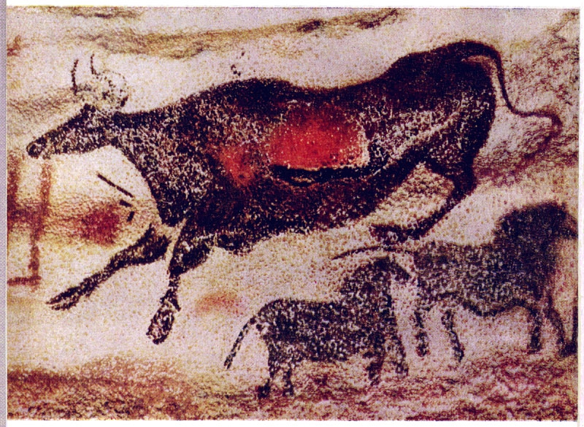

Slide 6
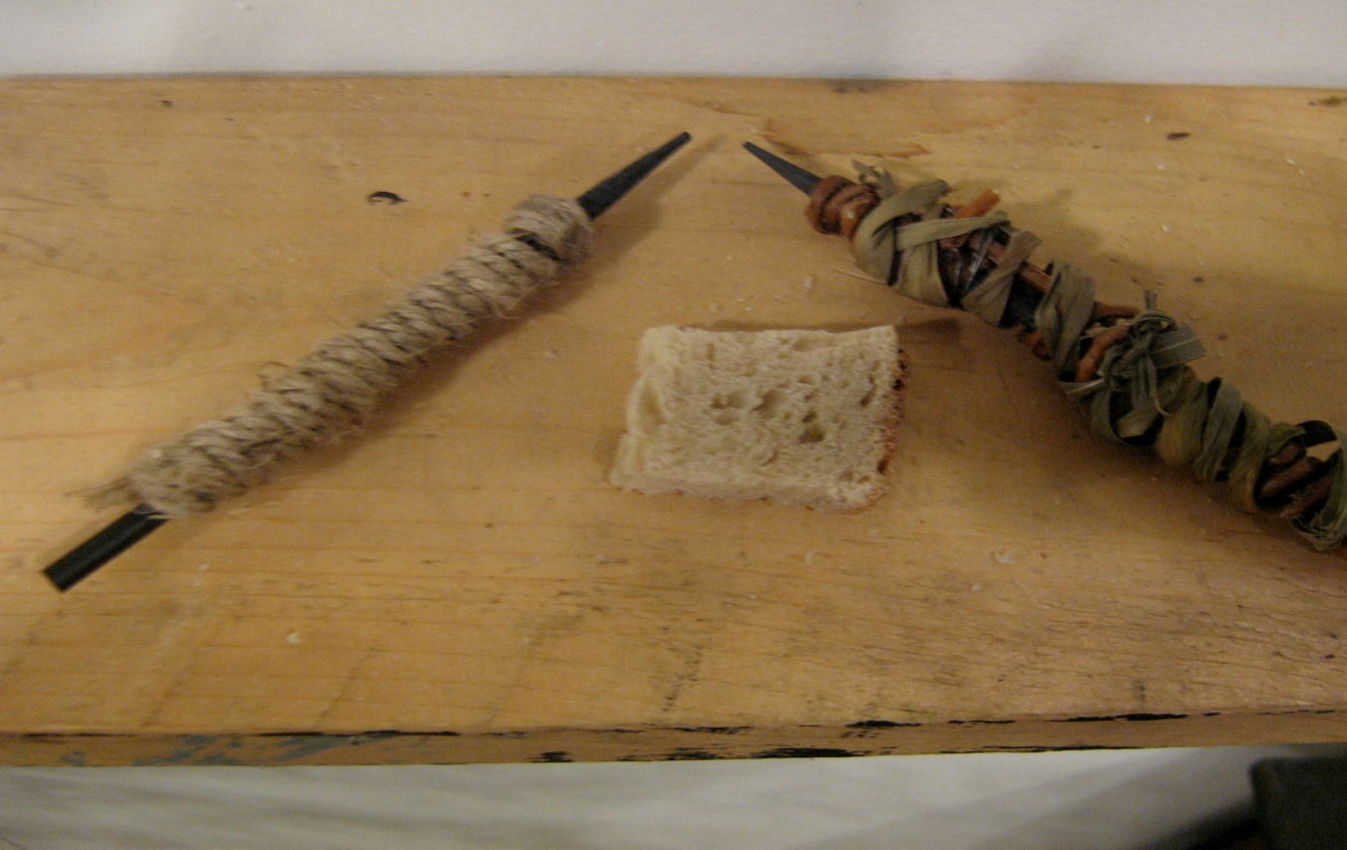

Slide 7
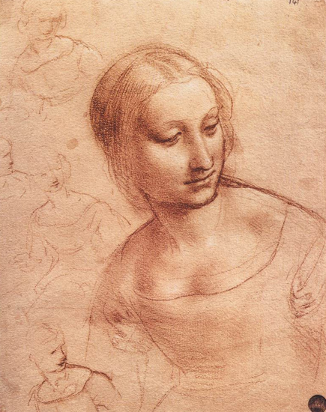
Прошло много времени, уголёк заменили на свинцовую палочку, которую, для удобства, вкладывали в трубочку из кожи.

Slide 8
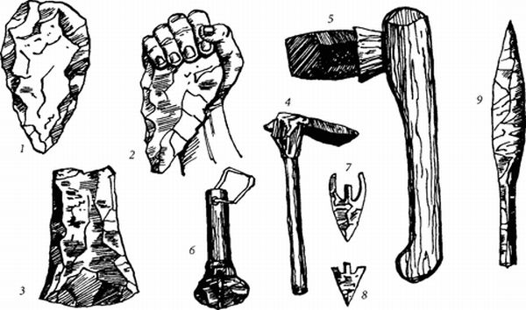
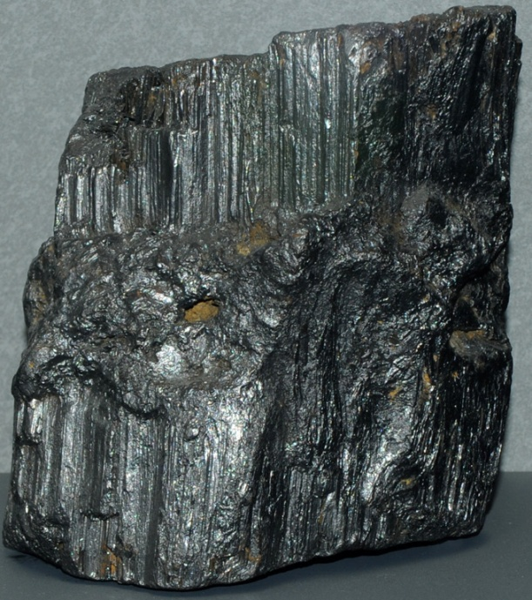
Век XIV
В этот период появляется и постепенно завоёвывает популярность так называемый «итальянский карандаш», стержень которого делался из глинистого черного сланца. Со временем технология производства изменилась, и его стали изготавливать из порошка жженой кости, скрепленного растительным клеем. Итальянские карандаши используются и до сих пор в качестве самостоятельного художественного материала. Правда состав их стержней немного усложнился. Но в целом суть та же.

Slide 9
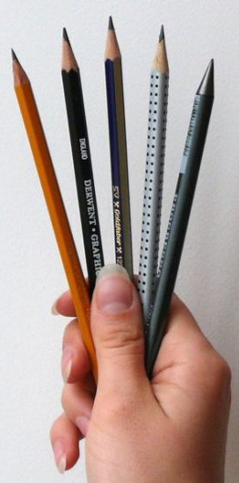
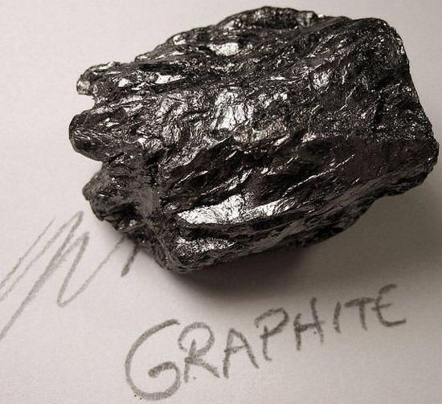
Убедившись в том, что этот минерал не подходит для изготовления пуль и оружия, люди принялись изготавливать из него тонкие заостренные палочки, правда, пригодные только для рисования, а не для письма, так как очень пачкали руки.
Так как графит очень мягкий в него начали добавлять глину. От этого графитный стерженёк становился твёрже и прочнее. Чем больше глины, тем твёрже карандаш.
Поэтому и бывают карандаши разных видов: твёрдый, средний и мягкий.
Но графит ещё и сильно пачкается, поэтому у него появилась «одежда». Она стала деревянной.
Изготавливали карандаши тогда вручную. Разбавленную водой смесь графита, глины, жира, сажи и клея заливали в отверстие в деревянной палочке и специальным образом выпаривали. Один карандаш изготавливали около пяти дней, и стоил он очень дорого.
В России производство карандаша организовал Михаил Ломоносов в Архангельской губернии.

Slide 12
Карандаши верно и надежно служат людям много лет. Их берут с собой аквалангисты. Космонавты тоже пользуются карандашом для записей. На Севере, где всегда стоят сильные морозы, паста в ручках может замерзнуть, а карандаш нет.

Slide 15
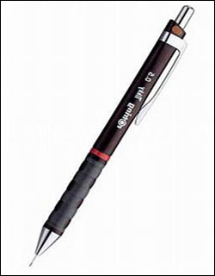

Slide 16
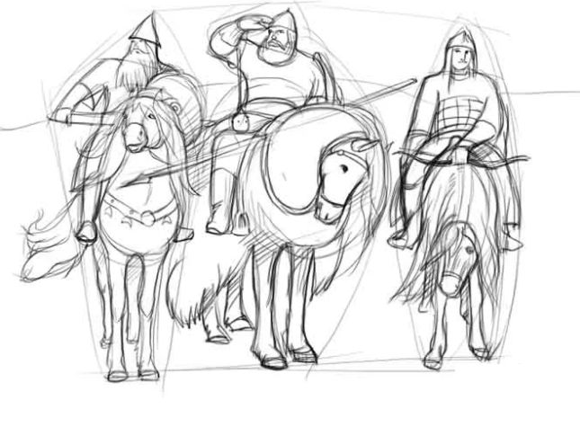
Спасибо за внимание!

